Slide 1

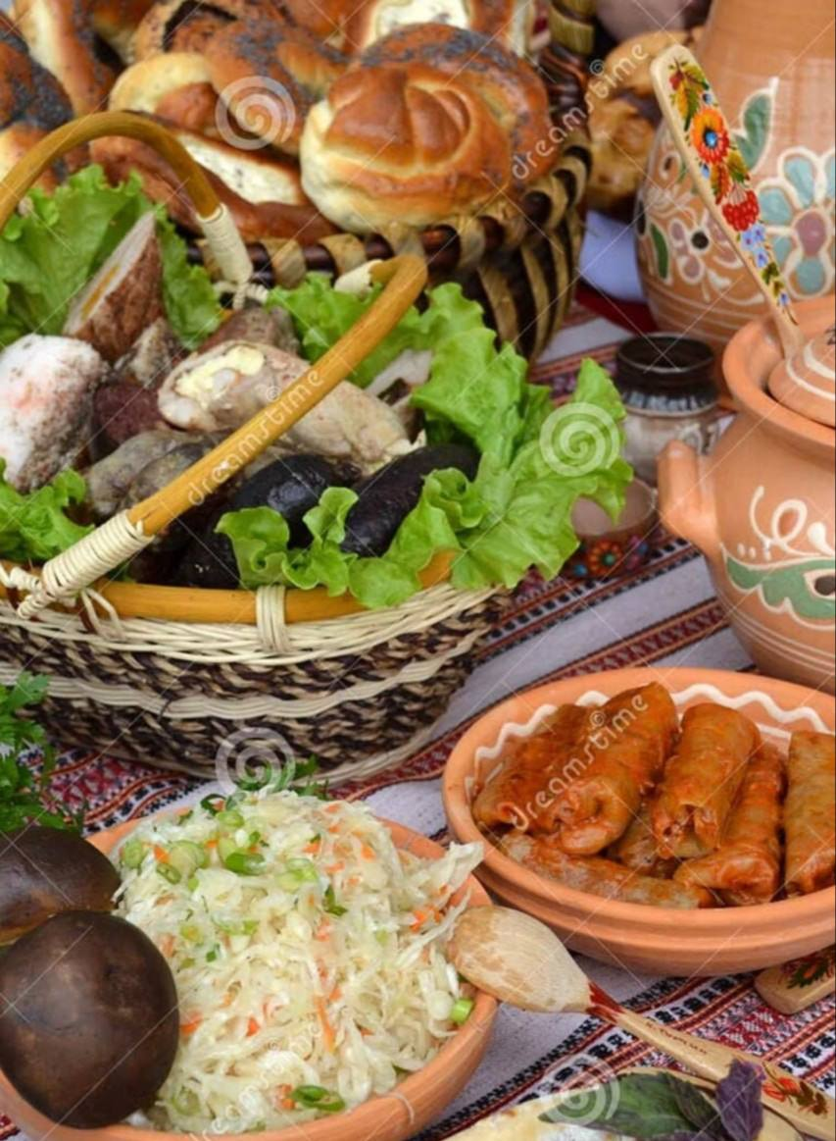


Slide 2

Мета проєкту — дослідити походження, розвиток і сучасний стан кулінарних традицій болгарської та української громад с. Зарічне Одеської області.
Завдання:
• Встановити історичні витоки гастрономічних практик;
• Описати типові страви, продукти та техніки приготування;
• Проаналізувати вплив взаємодії двох культур на харчові звички;
• Зберегти рецепти та рекомендації для подальшого використання в шкільних заходах.
Період дослідження охоплює історичні джерела, усні свідчення місцевих жителів і сучасні спостереження.

Slide 3

Історичні витоки: прибуття болгарських переселенців та формування громад
У XIX — на початку XX століття до Одеської області приїжджали болгарські переселенці, які принесли із собою свої сільськогосподарські навички, овочеві сорти, консервацію та рецепти. Одночасно українська місцева кухня продовжувала розвиватися під впливом клімату Чорноморського степу, доступних зернових та молочних продуктів.
Ключові історичні моменти:
• Переселення болгар → принесли рецепти печених страв, солінь і начинок для випічки;
• Місцеві українські традиції → хлібопечення, борщові і круп’яні культури;
• Міжкультурний обмін тривалий — спільні фестивалі, шлюби та спільні сільськогосподарські практики зміцнювали гастрономічні синтези

Slide 4




Типові страви: порівняння і спільні елементи
Баниця (болгарська) Листкове тісто з сирною або м'ясною начинкою; готується на свята й родинні зібрання. Техніка — тонке розтягування тесту та прошарок олії
Борщ (український) На основі буряка, капусти, картоплі та м'яса або на бульйоні; подається зі сметаною та кропом. Символ домашнього обіду
Каврма а́ (болгарська) Тушковане м'ясо з овочами в глиняному горщику; смаки насичені томатами і паприкою — приклад сільської кухні
Вареники (українські) Класичні з начинками: картопля, сир, вишні; варені або смажені — важливий елемент святкових столів
Спільні елементи: використання сезонних овочів, методи соління та консервування, акцент на домашній випічці та гостинності

Slide 5
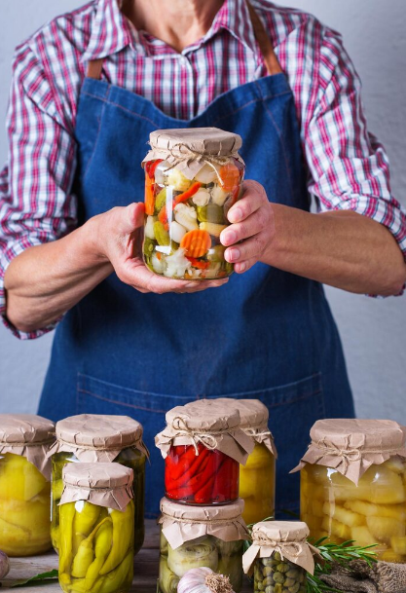
Консервація, сезонність і продукти місцевості
Соління та квашення
Огірки, капуста, баклажани — методи збереження харчів на зиму, які активно використовували і болгарські, і українські сім’ї.
Вирощування овочів
Родові городи: помідори, перець, буряк — клімат Одеської області сприяв вирощенню пізньостиглих овочів.
Молочні продукти
Сири, сметана, йогурти: спільні техніки зберігання та домашнього приготування
Значення сезонності: святкові страви часто приурочені до урожаїв, релігійних свят та сімейних подій; продукти використовуються максимально економно й ефективно.

Slide 6

Техніки та рецепти: детальний приклад
Рецепт баниці (скорочено)
Інгредієнти: тонке листкове тісто, бринза або фета, яйця, олія.
Кроки:
підготувати начинку→розкласти шари тіста з олією → запекти до золотистої скоринки.
Подача: тепла, з чорним чаєм.
Рецепт борщу (домашній) Інгредієнти: буряк, капуста, картопля, морква, цибуля, м'ясний бульйон, сметана. Кроки:
приготувати бульйон → окремо підсмажити овочі → з'єднати й тушкувати → подати зі сметаною та зеленню.
Поради від місцевих кухарок:
Регулювати кислотність консервацій, правильно термічно оброблювати м'ясо, використовувати глиняний посуд для повільного готування — це зберігає аромат та традиції.

Slide 7
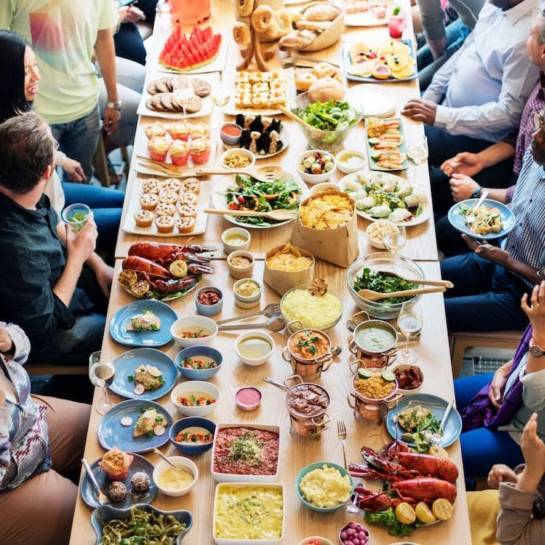



Сучасні практики: відновлення і популяризація традицій
У Зарічному традиції зберігаються через шкільні свята, сімейні рецепти та місцеві майстер класи. Молодь залучається через:
Освітні заходи
Уроки кулінарії в ліцеї, тематичні проєкти та презентації на родинну тематику
Фестивалі та ярмарки
Місцеві фести об'єднують громади, демонструють страви і сприяють туристичному інтересу.
Цифрова популяризація Рецепти та відео публікуються в соцмережах, що допомагає зберегти рецепти та залучити нове покоління.

Slide 8
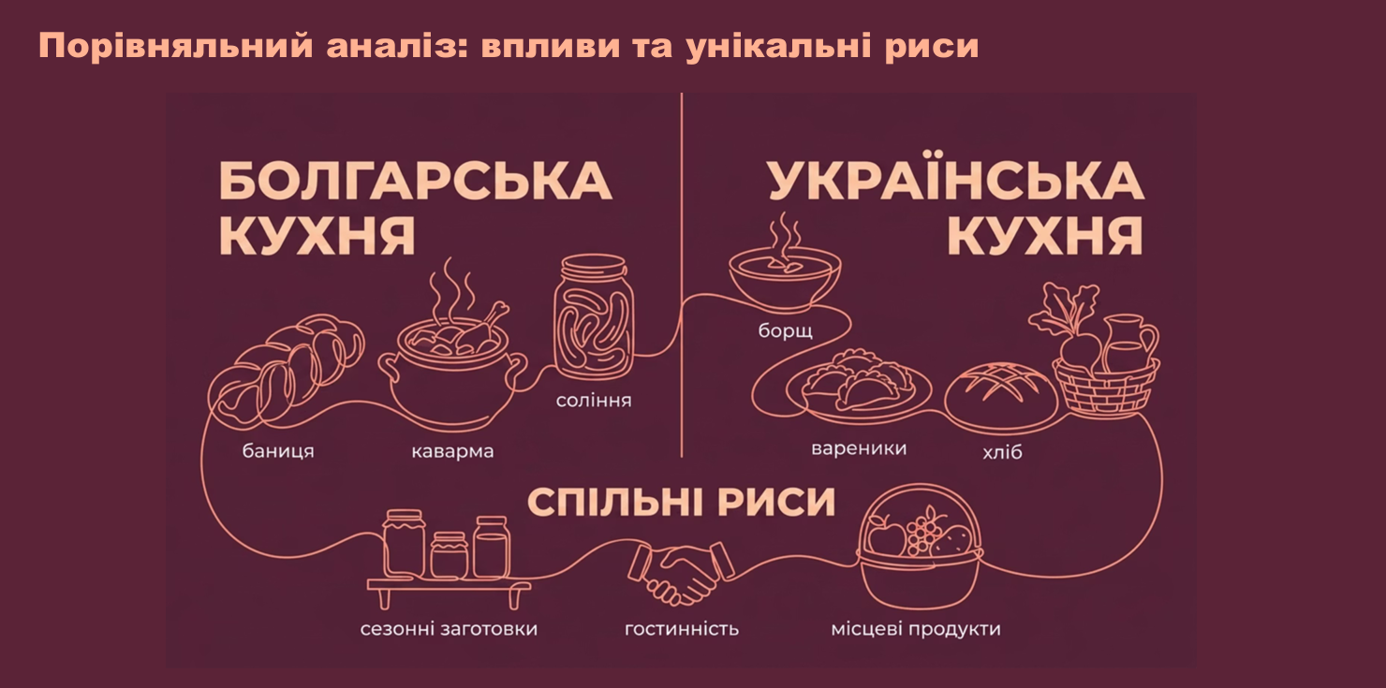
Висновок інфографіки: обидві кухні мають власні унікальності, але тривала співжиття призвела до множинних кулінарних запозичень і спільного гастрономічного лексикону в Зарічному

Slide 9

Особистий внесок
Опрацювала історичні джерела про переселення болгар в Одеську область
Зафіксувала автентичні рецепти баниці, борщу, каврми та вареників
Здійснила порівняльний аналіз кулінарних традицій двох громад
Підготувала рекомендації для проведення шкільних кулінарних заходів

Slide 10

Новизна роботи
Уперше досліджено саме село Зарічне, а не болгарську чи українську кухню загалом
Зафіксовано актуальні усні свідчення 2024 року, які раніше не публікувалися
Виявлено локальні гастрономічні запозичення, унікальні для цієї громади
Запропоновано механізм збереження традицій через шкільну освіту та цифрову популяризацію

Slide 11
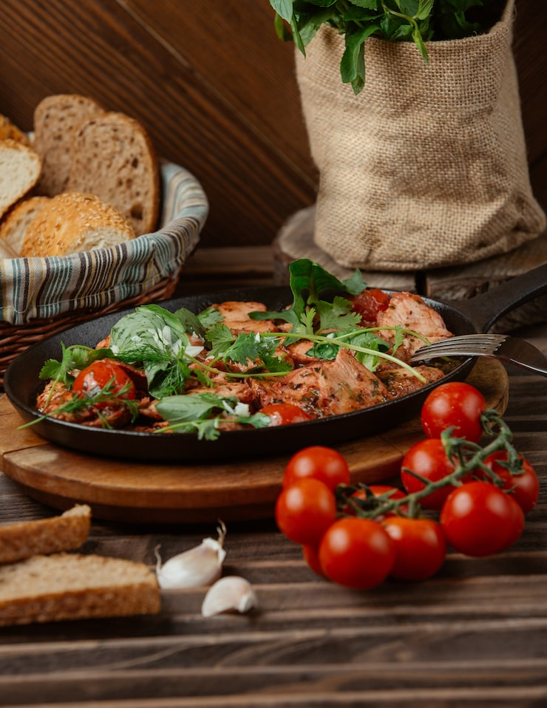
Висновок
Історичні витоки. Болгарські переселенці принесли рецепти печених страв, солінь та листкового тіста; українська кухня мала традиції хлібопечення, борщу та вареників. Співжиття зумовило активний міжкультурний обмін.
Спільне та унікальне. Обидві кухні зберігають власні особливості (баниця vs вареники, каврма vs борщ), але мають спільні елементи: сезонність, глиняний посуд, методи квашення, гостинність.
Сучасний стан. У селі Зарічне традиції не зникли, а трансформувалися. Вони зберігаються через шкільні заходи, родинні рецепти, ярмарки та соціальні мережі.
Практичне значення. Зібрані матеріали можна використовувати на уроках кулінарії, етнографії та шкільних святах.

Slide 12
Джерела
Картинки
Інформація про Болгарську кухню
Інформація про Одеську кухню

